Slide 1

叠被子
· 道德与法治
🌟 快乐学习 健康成长

Slide 2

叠被子
叠被子
一年级上 道德与法治
——快乐学习每一天
2

Slide 3

课前暖场·叠被子
🤔 暖场提问
小朋友们，你们每天早上起床后，第一件事会做什么呢？
有没有自己叠被子的经历？
觉得叠被子难不难呀？
🎲 热身小游戏
「叠被子小达人」游戏：
老师在黑板上写出叠被子的步骤，小朋友们按顺序排好队，一个接一个说出正确的做法。全部说对的同学可以得到一颗小星星！
🌈 今天的故事
3

Slide 4
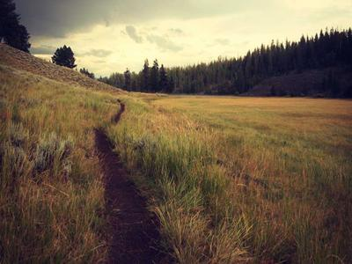
今天学什么
🎯 今天我们要学习：
1. 学会叠被子的正确方法
2. 明白好习惯要从身边小事做起
3. 养成每天坚持的好习惯
准备好了吗？开始今天的快乐之旅吧！
🎯 学习目标
4

Slide 5
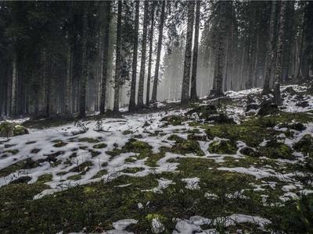
主题故事
📖 听老师讲故事
小明每天早上起床后，被子总是乱糟糟的。
妈妈说："自己的事情自己做哦！"
小明学着妈妈的样子，把被子叠得整整齐齐。
第二天老师来家访，看到小明的房间，竖起大拇指说："小明真棒！"
小明开心地笑了，从此每天都会自己叠被子。
小朋友们，故事里的小伙伴做得对吗？
📖 故事时间
5

Slide 6

课堂活动
🎨 活动时间
活动一：角色扮演 🎭
请3-4位小朋友，演一演关于「叠被子」的小场景。
全班一起来当"小评委"！
活动二：主题绘画 🖌️
把你理解的「叠被子」画出来，
贴在教室的"成长墙"上！
🎨 活动时间
6

Slide 7
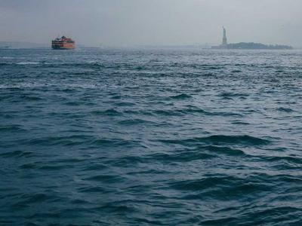
想一想·说一说
🙋 举手回答
问题1：你在生活中遇到过关于「叠被子」的事吗？
能和大家分享一下吗？
问题2：你觉得「叠被子」难不难做到？
有什么好办法吗？
问题3：如果好朋友做不到「叠被子」，你会怎么帮他？
🙋 一起来回答
7

Slide 8
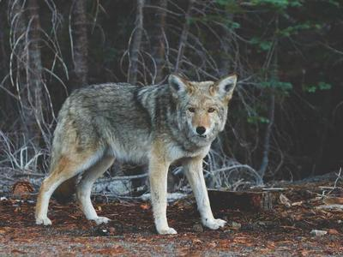
小组讨论
💬 小组讨论
和同桌一起讨论2分钟：
你觉得如果每个人都能做到「叠被子」，
我们的班级会变成什么样？
我们的家会变成什么样？
每组派一个代表来分享你们的想法！
💬 讨论时间
8

Slide 9
我们学到了
🌟 今天我们学到了
叠被子看起来是一件小事，但坚持做好每一件小事，就是在让自己变得更棒！
良好的习惯就像一颗小种子🌱
每天浇灌它，它会慢慢长成参天大树！
🌟
🌟 我们学到了
9

Slide 10

动手练一练
✏️ 动手练一练 练习1：情景判断 老师说出一个场景， 你认为对的竖起👍，错的摇头🙅 练习2：完成一句话 「如果我做到了叠被子，我会觉得_____」
✏️ 动手练习
10

Slide 11
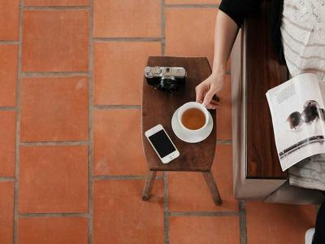
带回家的任务
🏠 带回家的任务
今天我们在学校学了「叠被子」
快跟爸爸妈妈聊一聊吧！
亲子小活动：
和爸爸妈妈一起完成一件关于「叠被子」的事
可以是一起制定一个小目标，
也可以是一起做一个手工作品
🏠 带回家
11

Slide 12
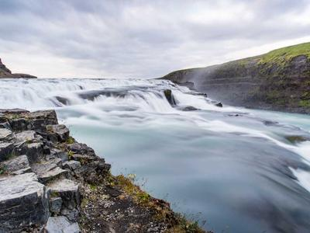
谢谢小朋友们！
今天我们学习了「叠被子」
下次课见 🌈
12

